Slide 1
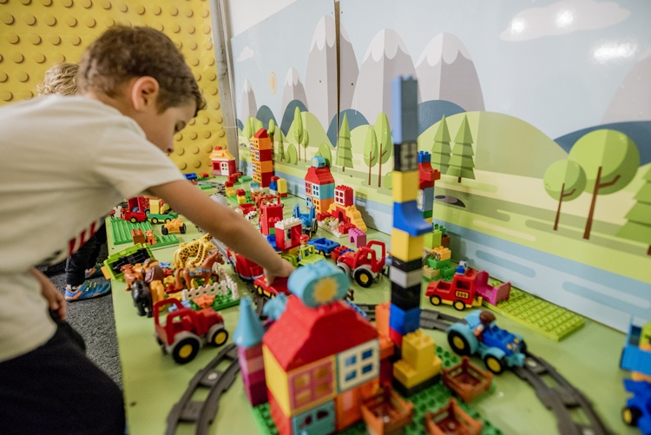
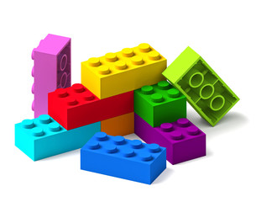
Klocki Lego – krótka historia

Slide 2
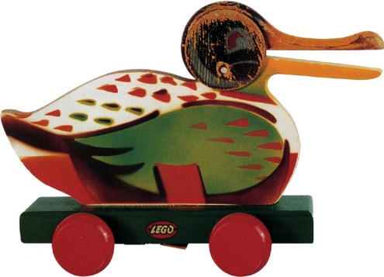
Historia Lego zaczyna się w 1932 roku. Wtedy to Ole Kirk Christiansen w duńskiej wiosce Billund zakłada warsztat produkujący drewniane drabiny składane oraz drewniane zabawki.

Slide 3
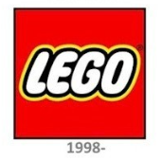
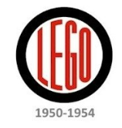
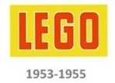
W 1934 roku dla swojego warsztatu i zabawek tam produkowanych wymyśla nazwę „LEGO”. Nazwa ta pochodzi od słów "LEg GOdt", co oznacza "baw się dobrze". Po łacinie Lego jest odpowiednikiem słów „uczę się”, „łączę razem” lub „wiążę”.

Slide 4
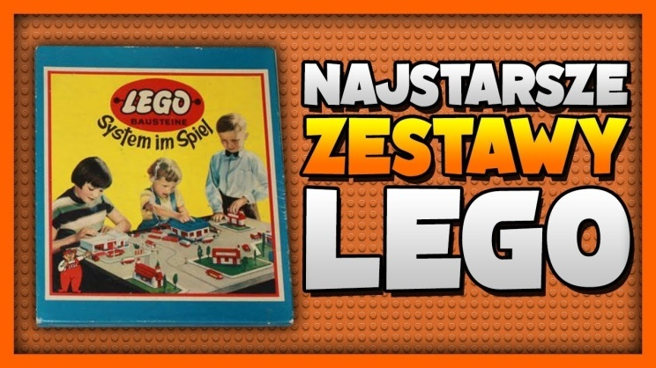
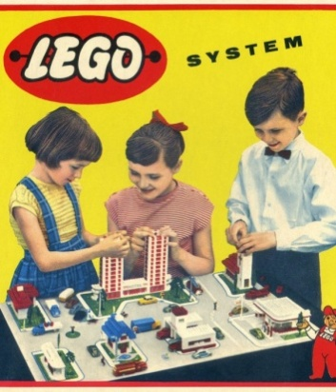
Firma stale poszerzała gamę zabawek: zwierzątek, jo-jo, samochodów, ale surowcem cały czas pozostało drewno. Jednakże Ole Kirk Christiansen szybko dostrzegł możliwości drzemiące w odkryciu, mającemu ogromny wpływ na rozwój nowych technologii, jakim były tworzywa sztuczne. W 1947 roku zjechały z taśmy produkcyjnej pierwsze plastikowe modele zabawek, a dwa lata później na rynku pojawił się pierwszy - dość prymitywny
pierwowzór klocków. Popyt na zabawki Lego stale się zwiększał.

Slide 5
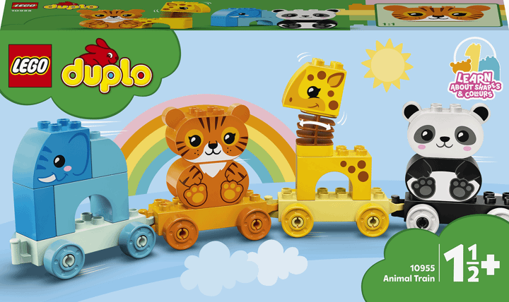
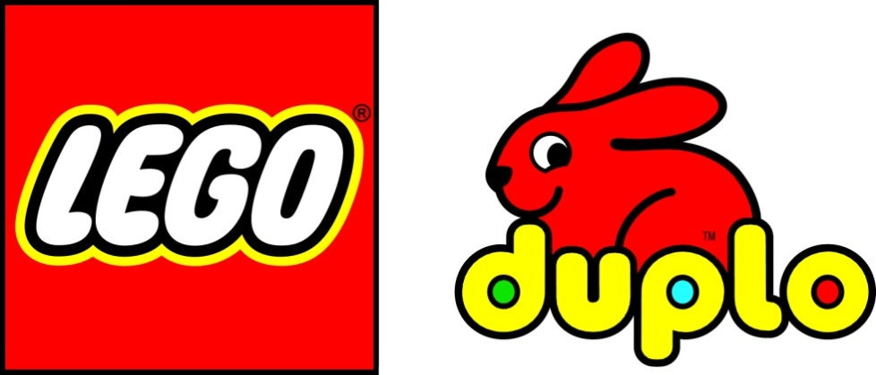
W 1960 roku w fabryce Lego wybucha pożar – cała część budynku odpowiadająca za produkcję drewnianych zabawek ulga zniszczeniu. Ten przypadek zmusił firmę do głębokiej analizy sytuacji na rynku. Prognozy rosnącej popularności plastikowych klocków, jak również bilans strat wywołanych pożarem doprowadził do podjęcia strategicznej decyzji zaprzestania produkcji produktów z drewna. Od tej chwili skupiono się na produkcji plastikowych klocków i stałemu poszerzaniu gamy produktów Lego. Udoskonalono surowiec, z którego wytwarzano klocki, zaczęto produkować instrukcje montażu do zestawów. Wprowadzono serię klocków dla najmłodszych – Duplo.

Slide 6
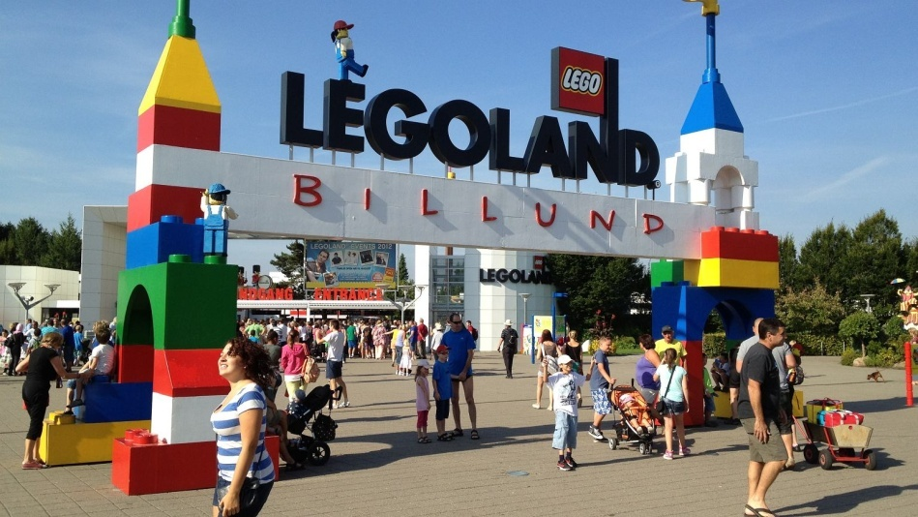
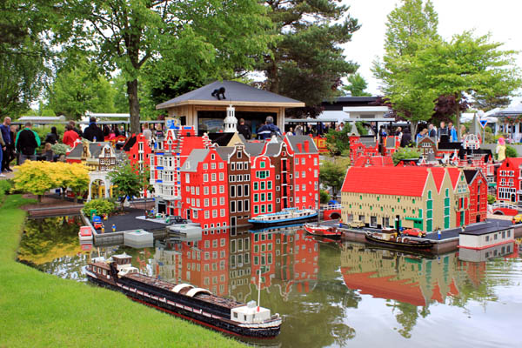
W 1968 roku w Billund otworzono Legoland, pierwszy park rozrywki zbudowany z klocków Lego. Tylko w pierwszym roku działalności - park odwiedziło 625 tysięcy ludzi ( 1996 park odwiedził 25-milionowy klient;). W Legolandzie znajdują się miniatury autentycznych budowli (Pałac Królewski, stadion drużyny FC Kopenhaga), kina, karuzele, hotel „Hotel Legoland” i inne.

Slide 7
